Slide 1
书记校长信箱
使用指南
网络信息中心
2022年6月7日

Slide 3
目录
1
管理员篇
CONTENTS
2
部门负责人篇
3
处理人篇

Slide 4
PART 01
管理员篇

Slide 5
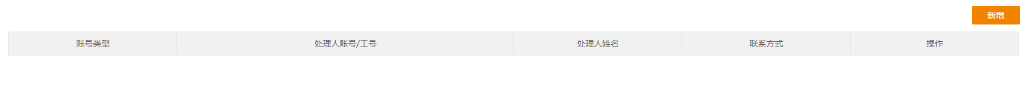
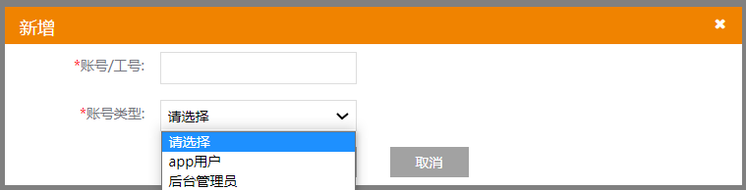
书记校长信箱—管理员篇
后台---配置处理人
点击部门管理页面的【处理人】按钮，填写所属该部门的部门处理人账号；
APP用户为登录APP使用；
后台管理员类型为登录后台使用；
二者不互通；

Slide 6
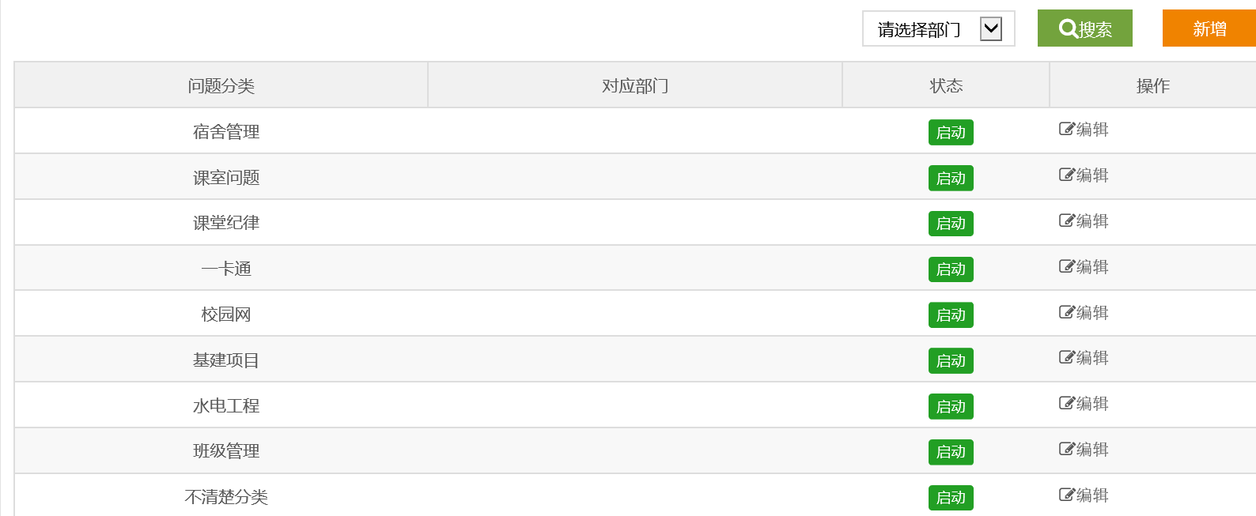
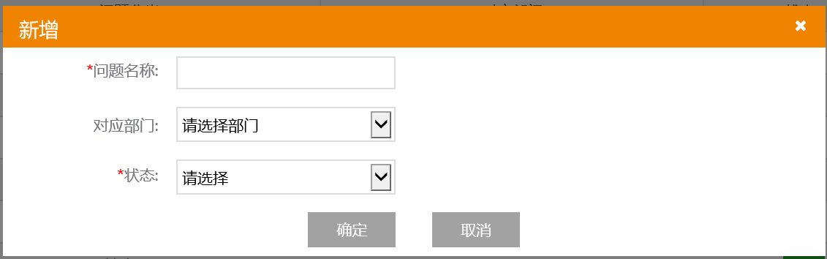
书记校长信箱—管理员篇
后台---问题分类管理
管理员管理问题分类，一个问题分类对应一个部门；
启动则用户在APP提交时可以进行问题分类下拉选择；
帮助把问题能够自动分配到部门；

Slide 7
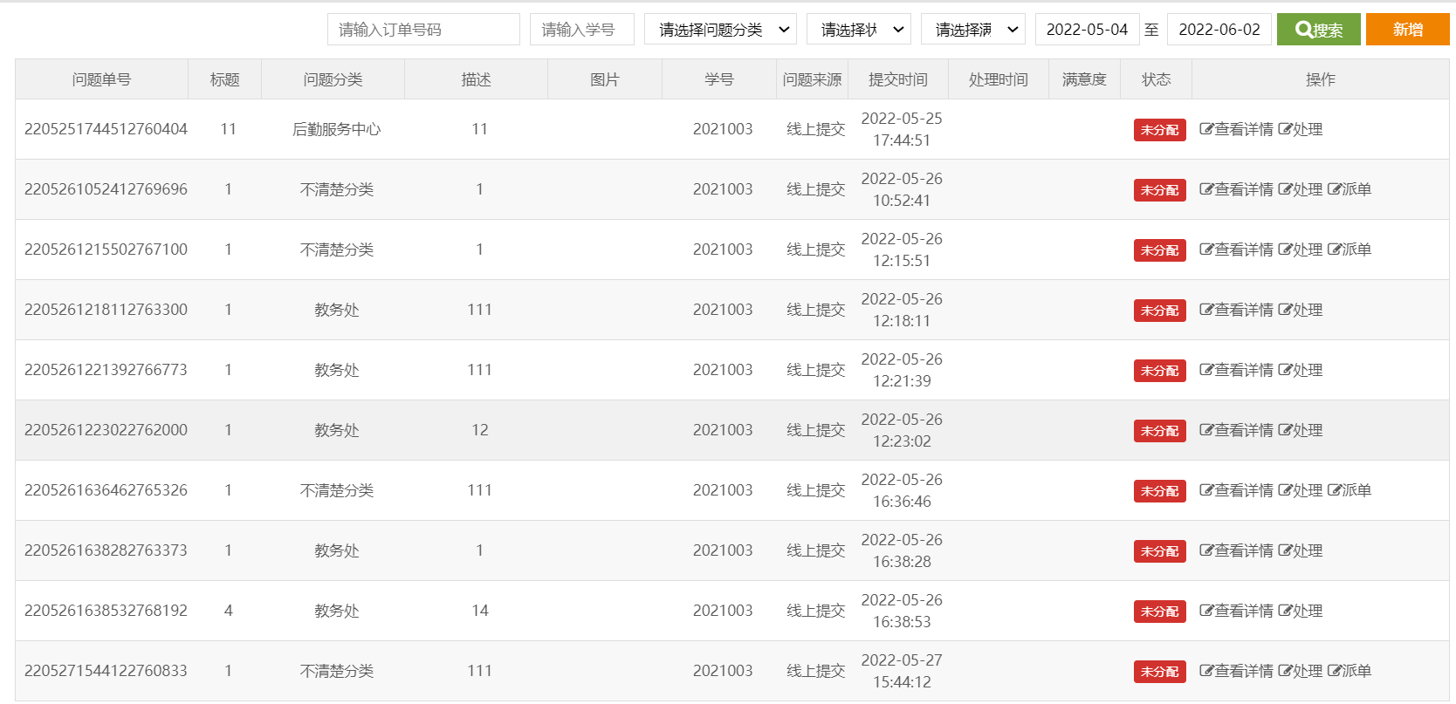
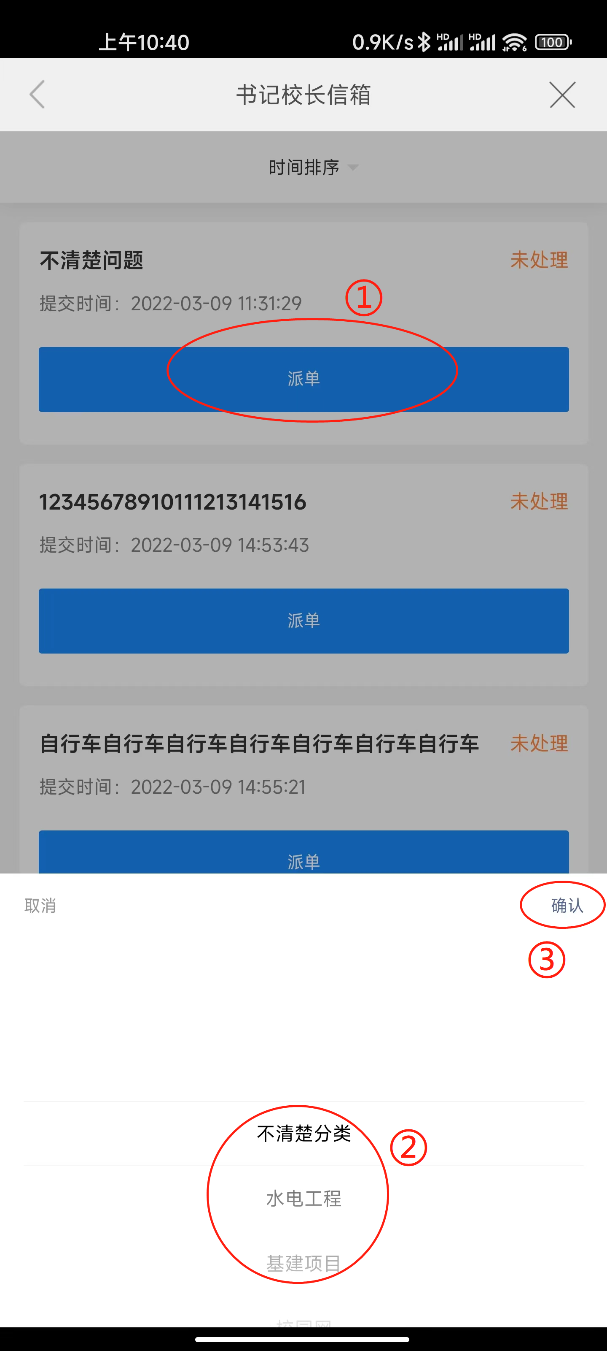
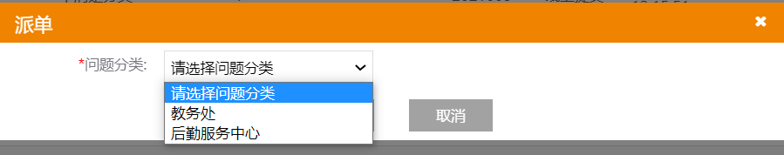
书记校长信箱—管理员篇
后台---派单
点击【派单】按钮，进行分配到部门主管处；
选择问题分类后，就直接分配到该部门主管处；
注：仅不清楚分类的问题才有分配按钮，已有所属分类的未分配信息属于未分配处理人进行处理；

Slide 8
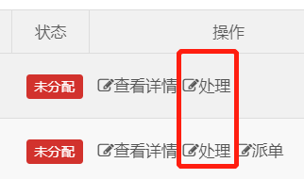
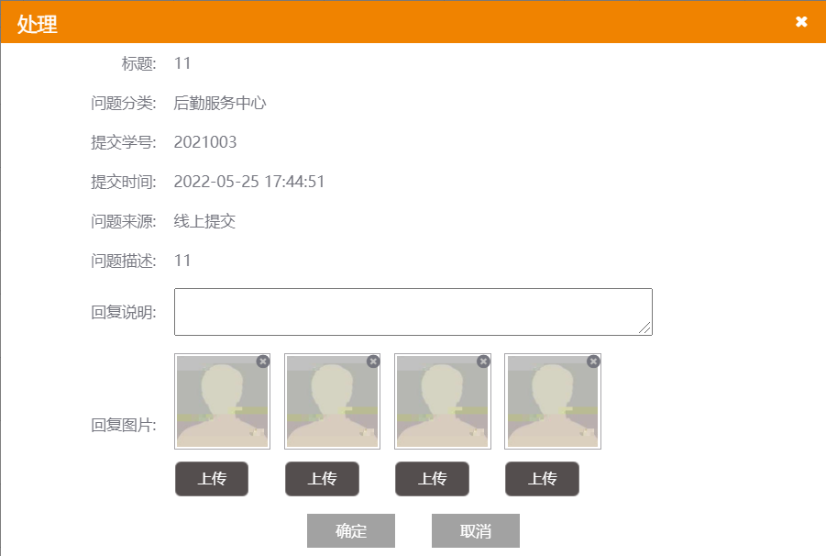
书记校长信箱—管理员篇
后台---问题处理
点击列表中的【处理按钮】，弹出右图所示的处理页面；
文字回复对方的问题，无字数显示；
可上传四张图片格式的内容；
点击【确定】，该问题确定被处理；

Slide 9
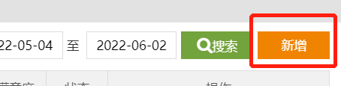
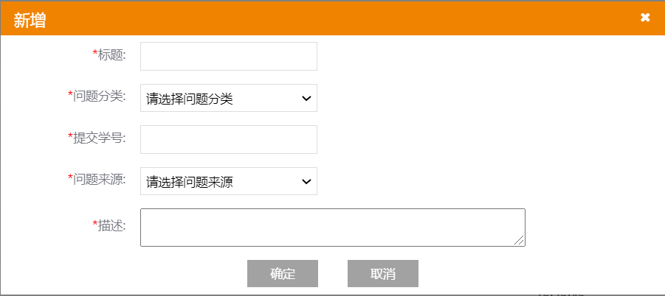
书记校长信箱—管理员篇
后台---问题新增
点击问题列表中的【新增】按钮，弹出右图新增页面；
只有管理员可进行问题新增；
填写学号，则该学生也可以在自己的APP上看到自己的问题；
问题新增功能是为了应对学生在通过电话或线下的方式进行问题反馈；

Slide 10
PART 02
部门负责人篇

Slide 11
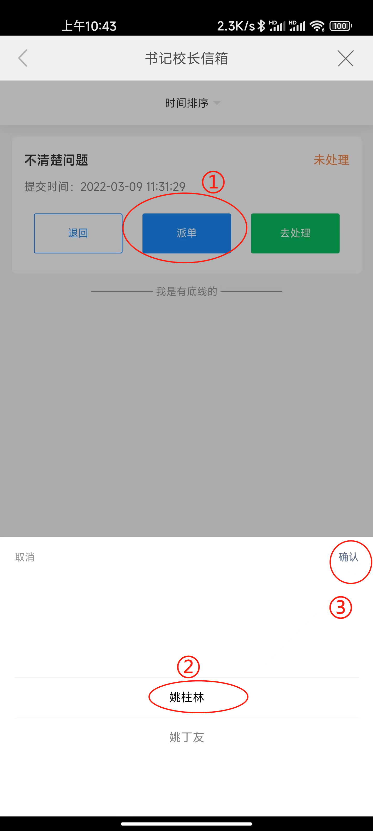
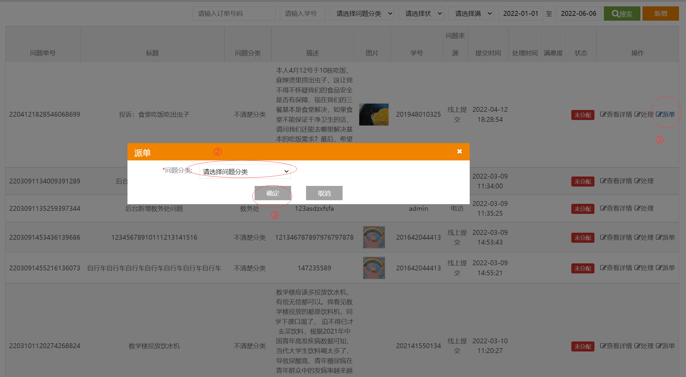
书记校长信箱—部门负责人篇
PC后台&APP---派单
问题列表，点击【派单】按钮，进行分配到部门处理人；

Slide 12

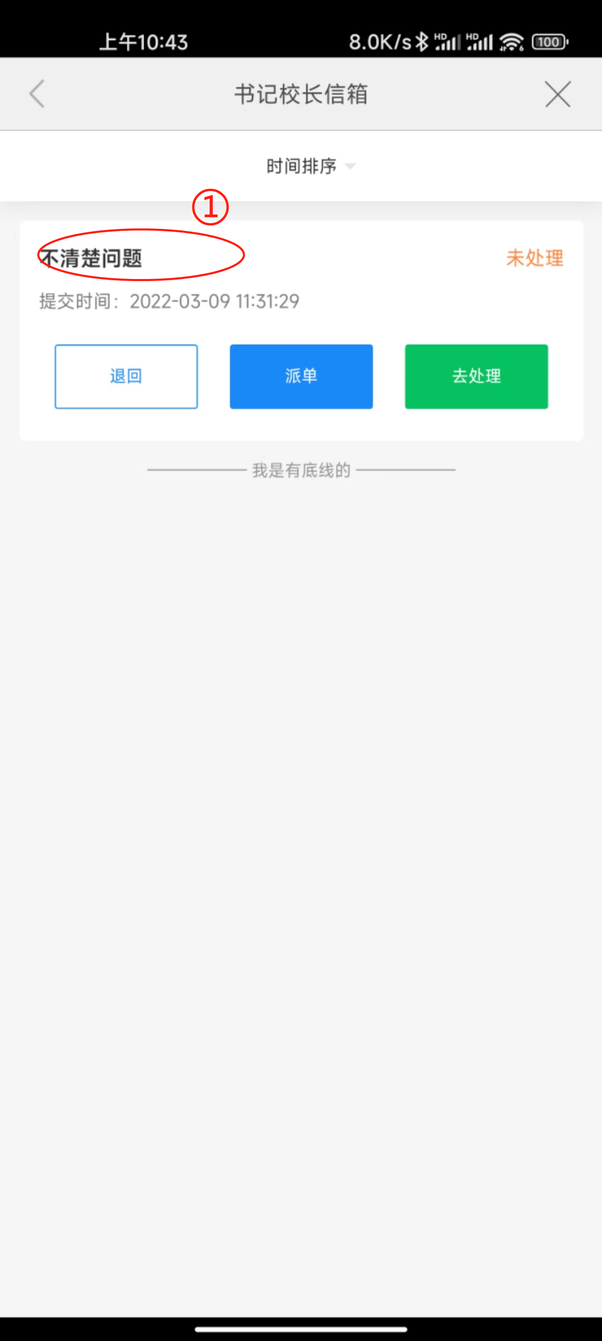
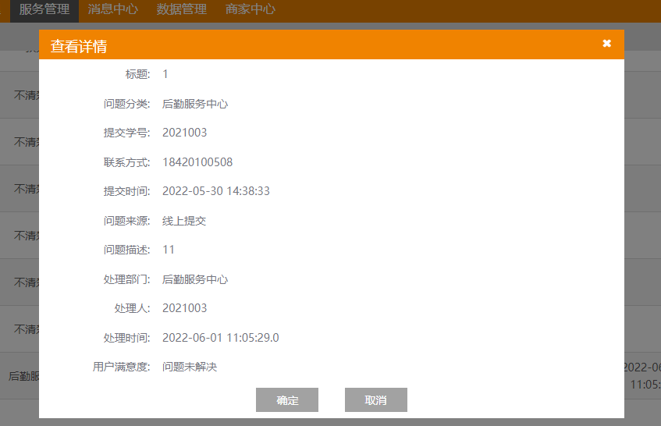
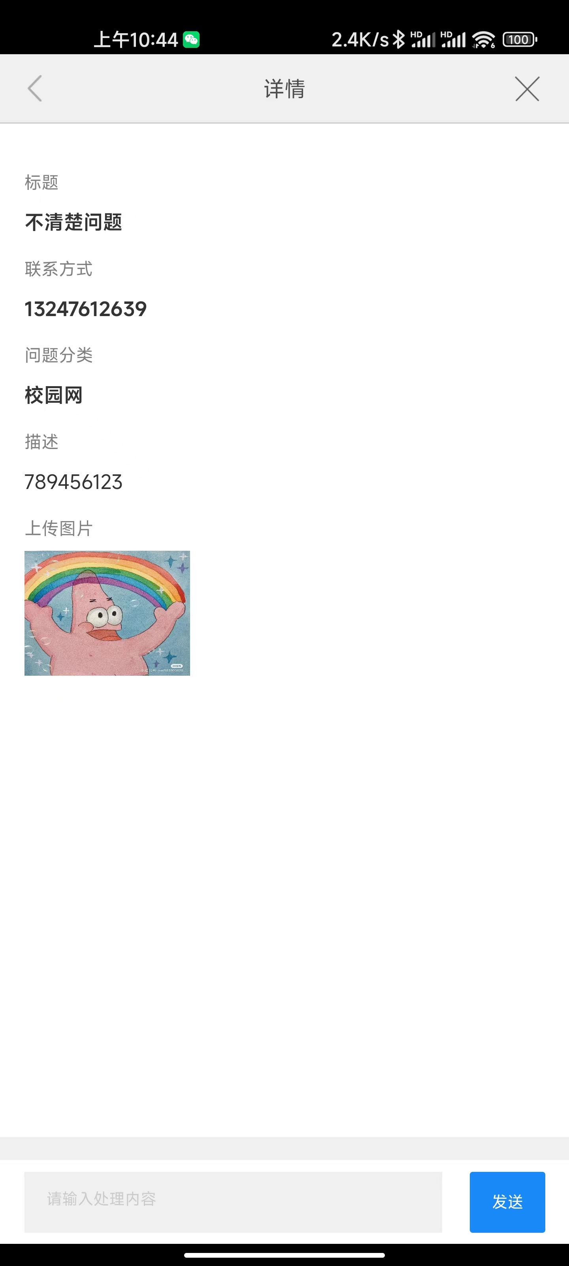
书记校长信箱—部门负责人篇
后台&APP---问题查看
点击问题列表中的【查看详情】，可以看到详细的问题处理细节

Slide 13
书记校长信箱—部门负责人篇
后台---问题处理
点击列表中的【处理按钮】，弹出右图所示的处理页面；
文字回复对方的问题，无字数显示；
可上传四张图片格式的内容；
点击【确定】，该问题确定被处理；

Slide 14
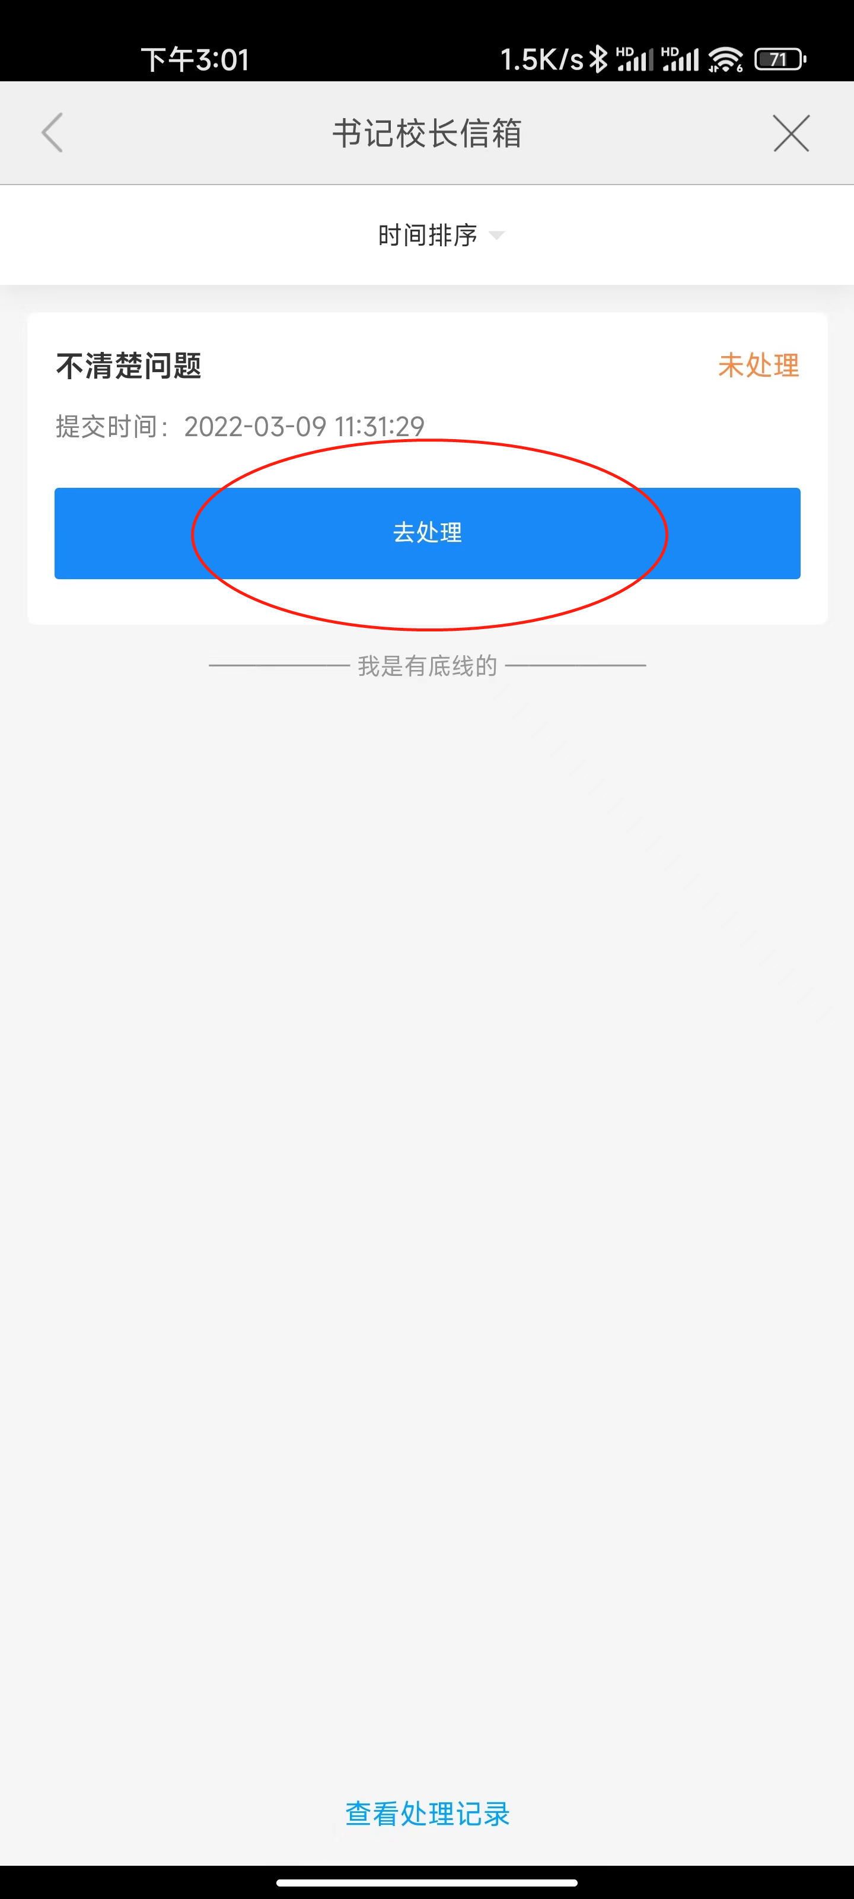
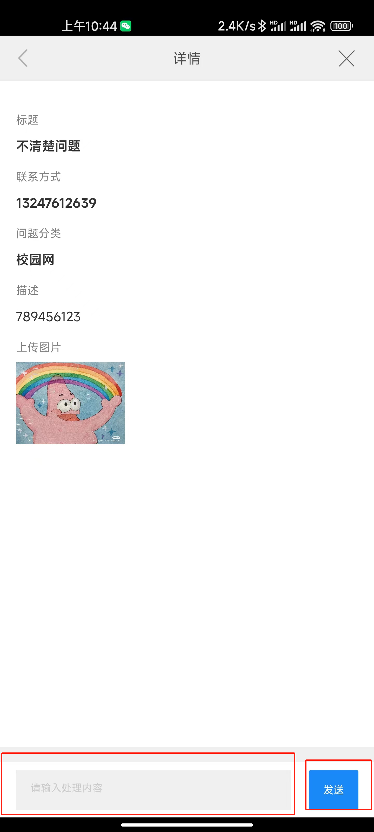
书记校长信箱—部门负责人篇
APP---问题处理
【去处理按钮】，弹出右图所示的处理页面；
文字回复对方的问题，无字数显示；
点击【发送】，该问题确定被处理；

Slide 15
PART 03
处理人篇

Slide 16
书记校长信箱—处理人篇
后台---问题处理
点击列表中的【处理按钮】，弹出右图所示的处理页面；
文字回复对方的问题，无字数显示；
可上传四张图片格式的内容；
点击【确定】，该问题确定被处理；

Slide 17
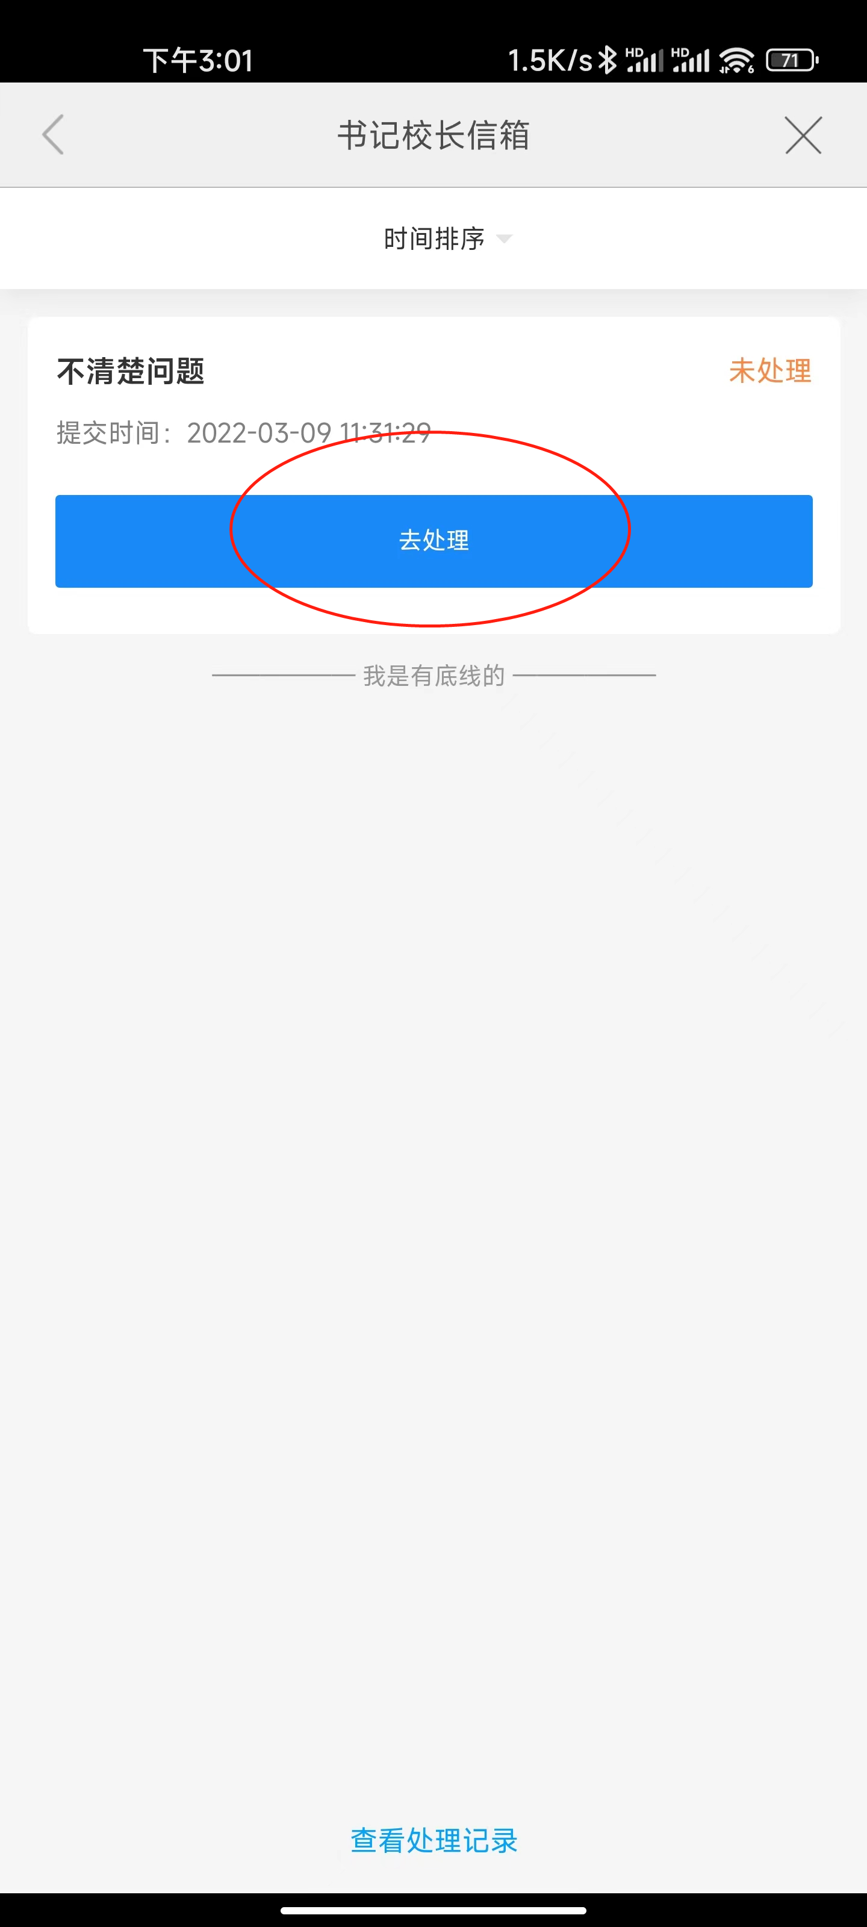
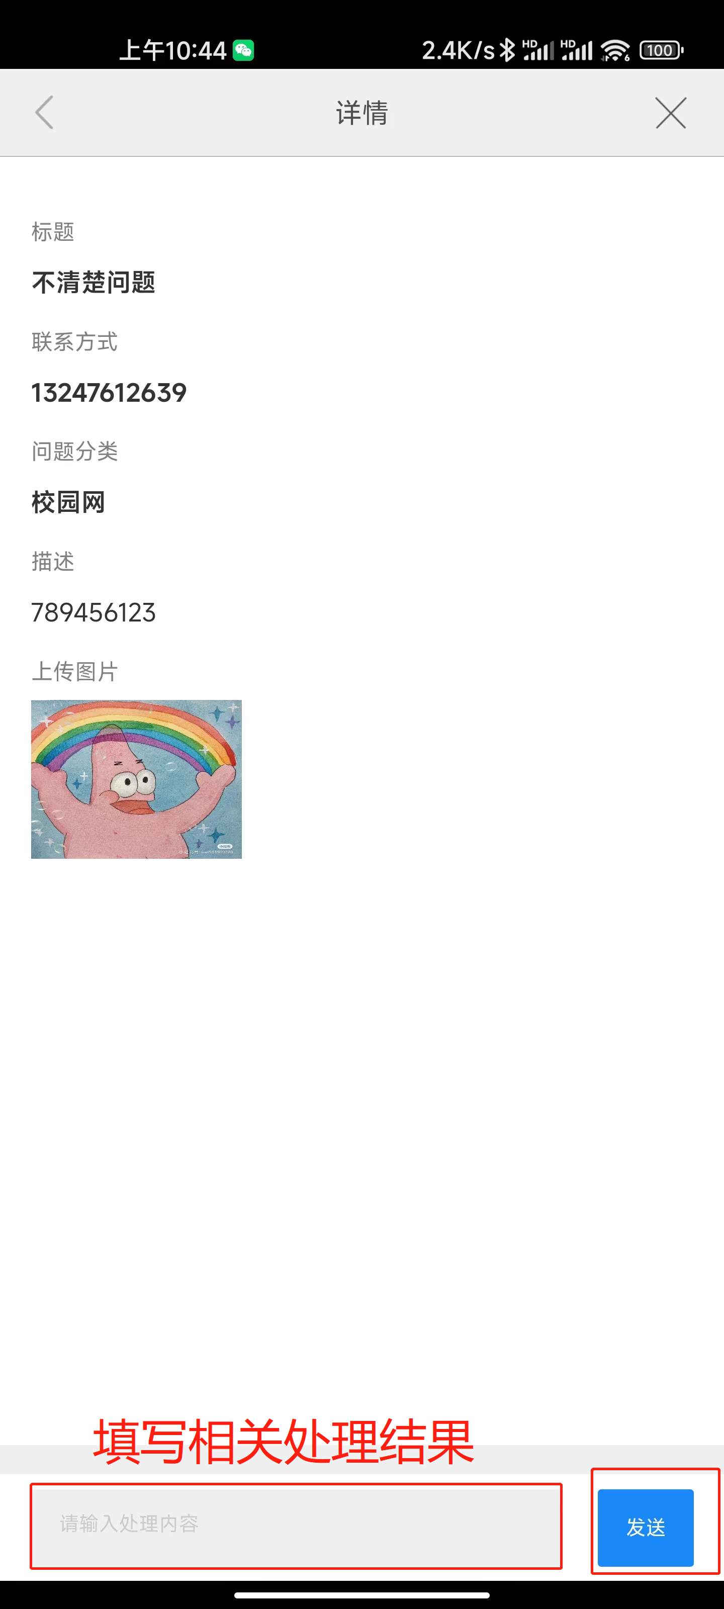
书记校长信箱—处理人篇
APP---问题处理
点击【去处理按钮】，弹出右图所示的处理页面；
文字回复对方的问题，无字数显示；
点击【发送】，该问题确定被处理；

Slide 18
书记校长信箱—处理人篇
后台---问题查看
点击问题列表中的【查看详情】，可以看到详细的问题处理细节

Slide 19
THANKS FOR YOUR
WATCHING

